Slide 1
SMART分析过程1
Specific：提出问题：本科是上海高校的同学，经历过隔离和做过志愿者的比例是否高于本科非上海高校的同学？
Measurable：经历过隔离和做过志愿者的同学比例可通过数据表格中的“是否经历过隔离”和“是否做过志愿者”进行量化。本科是否在上海就读可以根据本科毕业院校判断。
Attainable：数据表中包含2022级同学的本科毕业院校、“是否经历过隔离”和“是否做过志愿者”的信息。
Relevant：疫情相关的问题，可以验证自己的直觉猜想。
Time-Bound：需要根据人为判断文本信息，并将其结构化。预计需要花费不到1小时。

Slide 2
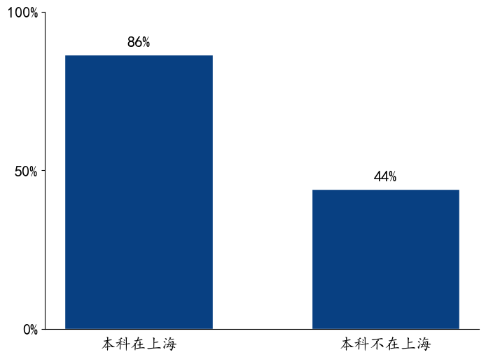
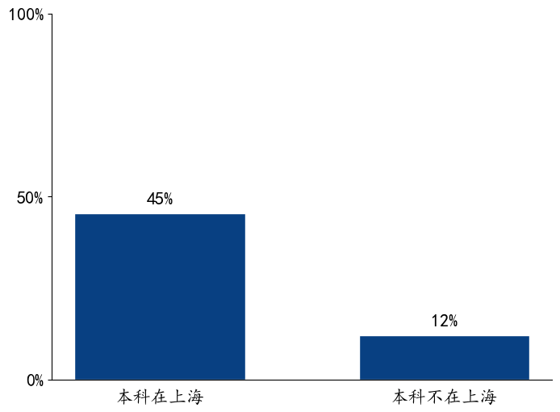
本科是否在上海与是否经历过隔离/做过志愿者
是否经历过隔离
是否做过志愿者
本科在上海的同学，经历过隔离和做过志愿者的比例显著高于本科不在上海的同学。
今年上海的疫情，可能导致大部分本科在上海的同学经历了隔离，也有更多机会参与志愿活动。

Slide 3
SMART分析过程2
Specific：提出问题：各个星座的同学人数是否分布均匀？
Measurable：星座数据本身是规范的文本，可以统计词频来获得每个星座的人数。
Attainable：数据表中包含三个年级同学的星座信息。
Relevant：可以验证自己的直觉猜想：大家出生的日期是否分布均匀。
Time-Bound：需要人为检查并修改数据，例如错别字、中英文等。预计花费不到1小时。

Slide 4
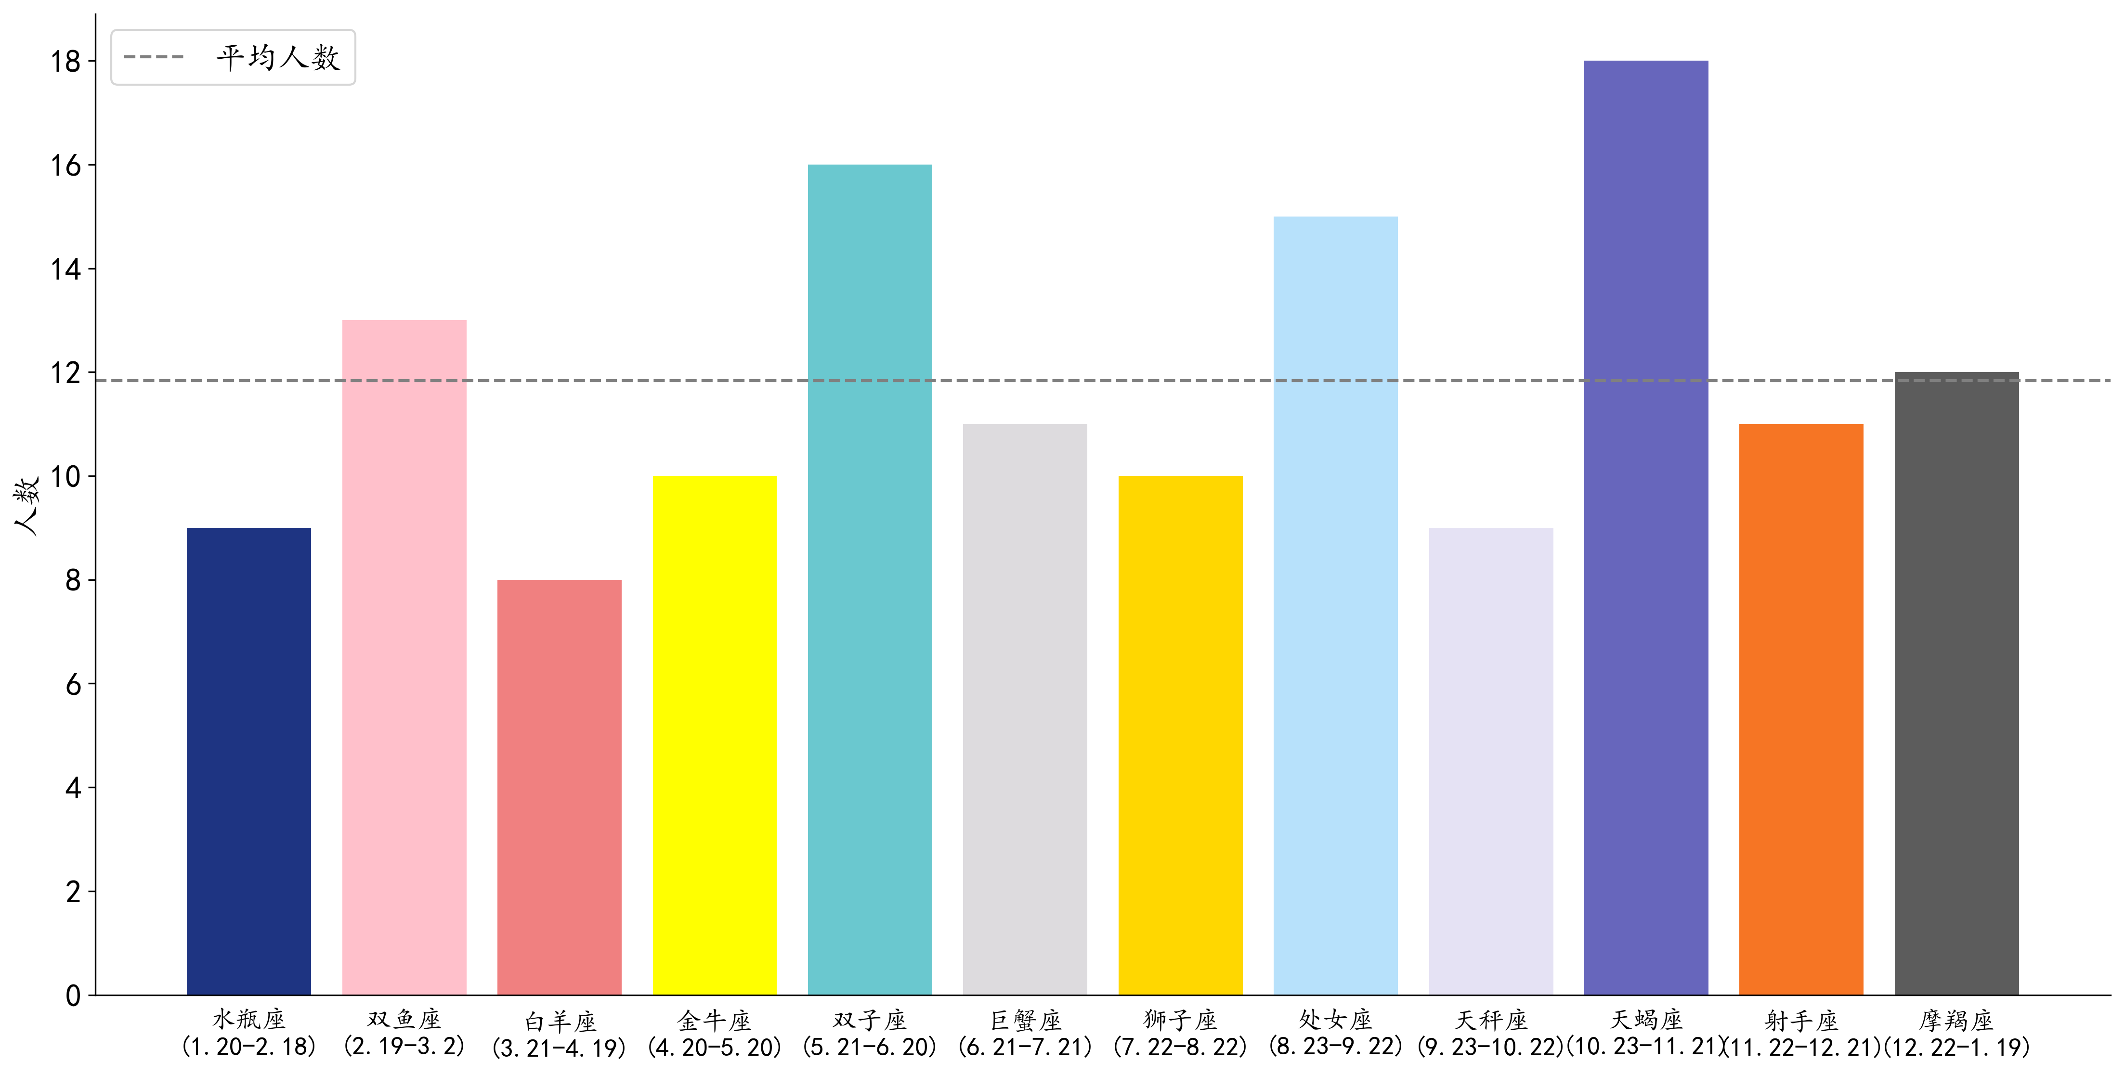
星座分布
注：1. 每个柱子的颜色是该星座的代表色。2. 由于单个年级的数据量较少，本图分析了三个年级的数据。

Slide 5
SMART分析过程3
Specific：提出问题：DS&BA项目从哪些本科院校、哪些本科专业招生？各年度之间是否有变化？
Measurable：本科毕业院校数据本身是规范的文本，可以统计词频来获得每个学校的人数。本科专业的名字可能存在差异，例如“经济统计”和“经济统计学”，其实是一个专业，只是同学们填的不同，因此适合用词云图来展现关键词。
Attainable：数据表中包含三个年级同学的本科毕业院校信息和本科专业信息。
Relevant：可以为关注DS&BA项目的同学提供参考：哪些院校、哪些专业的同学进入过DS&BA项目。
Time-Bound：需要人为检查并修改数据，例如错别字、院校缩写等。预计花费不到2小时。

Slide 6
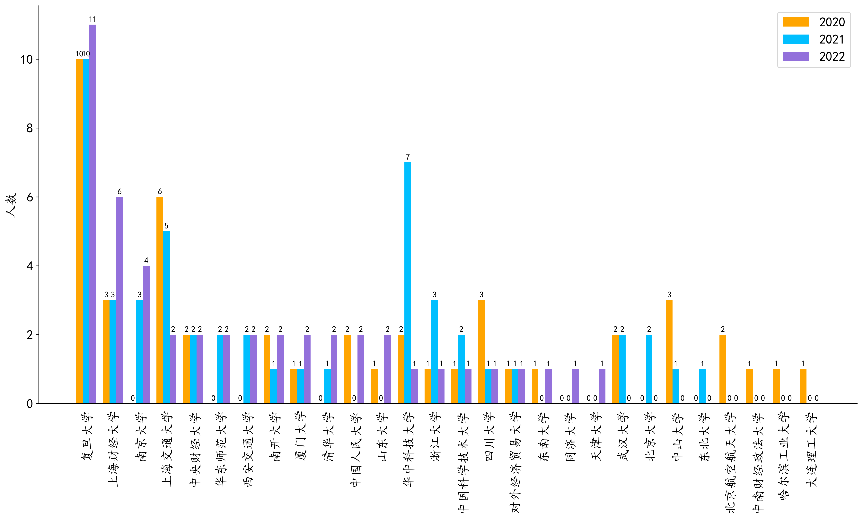
本科毕业院校
本科院校十分多元，复旦本校是稳定的生源Top1。
除华中科技大学在2021年新生中较多导致三年变化较大之外，其他院校的生源数量均较为稳定。

Slide 7




本科专业
2020级
2021级
分年级对比
所有年级
统计学最受DS&BA项目的偏好，
但每年也有不少经管背景的同学加入。
2022级

Slide 8
SMART分析过程4
Specific：提出问题：DS&BA项目的同学有何兴趣爱好？去过的以及想去的地方有哪些？
Measurable：兴趣爱好等数据都是同学们自定义的文本数据，本身并不规范，因此难以进行结构化。可以通过词云图展现关键词的出现频率。
Attainable：数据表中包含三个年级同学的兴趣爱好等信息。2022级同学还包含去过的和想去的地方等信息。
Relevant：可以帮助了解DS&BA项目的同学的生活，找到相同爱好的同学们、组织大家都喜欢的聚会活动等。
Time-Bound：需要处理数据、生成词云图，预计花费不到2小时。

Slide 9
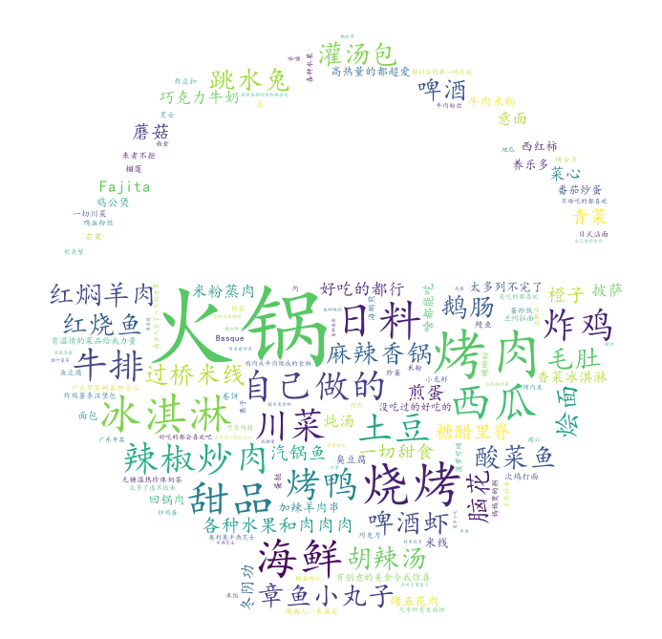
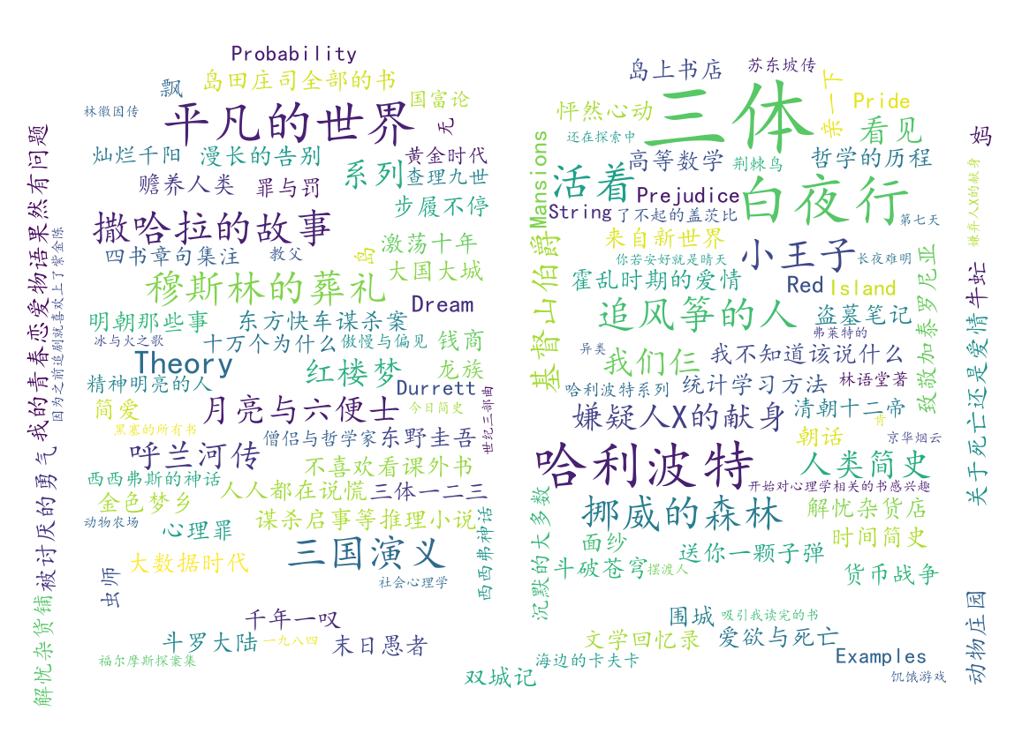


最喜欢…
最喜欢的书
最喜欢的食物
谁说理科生不读文学
以后约饭就按这个点菜
兴趣爱好
最喜欢的电影
各种球类运动约起来！
经典电影深受大家喜爱

Slide 10


去过的&想去的地方
去过印象最深刻的地方
疫情结束后最想去的地方
我们的足迹遍布祖国的大好河山。
世界那么大，我们都有机会去看看。

Slide 11

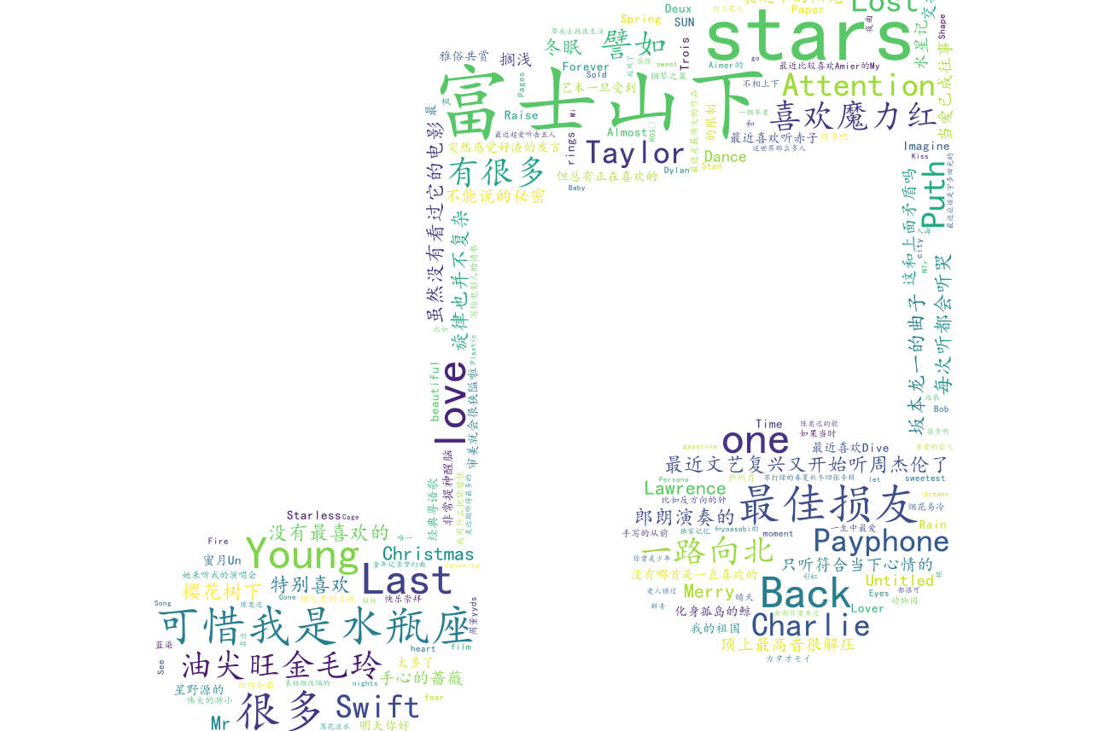
我们都爱追…
最喜欢的明星或艺术家
最喜欢的歌
只要你喜欢周杰伦，我们就是好朋友
你的耳机里也在播放《富士山下》吗

